Slide 2
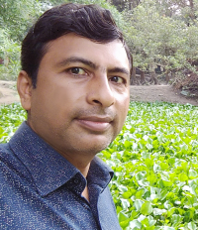
পরিচিতি
মোঃ আব্দুল আলীম
সহকারি শিক্ষক (বি,এস-সি,বি,এড)
আইডি- 01080270781 (BTT)
কল্যাণপুর রওশনীয়া দাখিল মাদরাসা
বেলকুচি, সিরাজগঞ্জ
মোবাইল- 01717012389
শ্রেণিঃ ৬ষ্ঠ
বিষয়ঃ গণিত
অধ্যায়-২ (২.৩ পৃষ্ঠা-৪৭)
সময়-৫০ মিনিট
তারিখ-২৪/০৭/২০20 খ্রিঃ

Slide 3
নিচের চিত্রগুলো লক্ষ্য করি
$\frac{১}{৪}$ কালো রং করা হয়েছে
$\frac{৩}{৫}$ কালো রং করা হয়েছে
$\frac{৩}{১০}$ কালো রং করা হয়েছে
এই ভগ্নাংশগুলোকে আর কীভাবে প্রকাশ করা যায়?
১:৪ , ৩:৫ , ৩:১০ আকারে প্রকাশ করা যায়

Slide 4
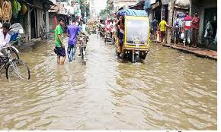
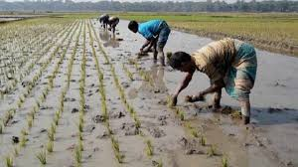
নিচের চিত্রগুলো লক্ষ্য করি
১০০ টি গ্রামের প্রায় ৬০ টি গ্রাম বর্ষার পানিতে প্লাবিত হয়েছে
১০০ একর জমির প্রায় ৩০একর জমিতে ধান রোপন করা হয়েছে

Slide 5
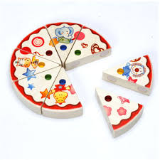
অনুপাত ও শতকরার সম্পর্ক আলোচনা করি

Slide 6
শিখনফল
পাঠ শেষে শিক্ষার্থীরা –
অনুপাত কী তা ব্যাখ্যা করতে পারবে।
অনুপাতকে শতকরায়, শতকরাকে অনুপাতে প্রকাশ করতে পারবে।
ভগ্নাংশকে শতকরায়, শতকরাকে ভগ্নাংশে প্রকাশ করতে পারবে।

Slide 7
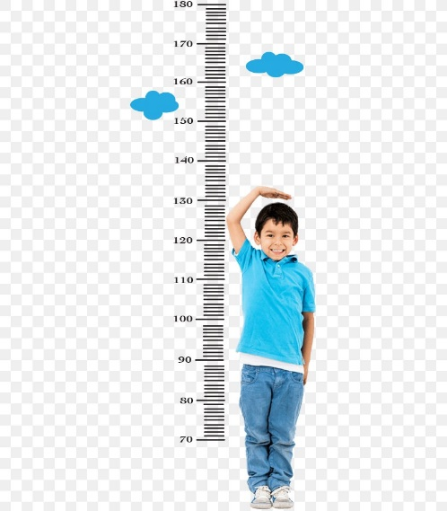
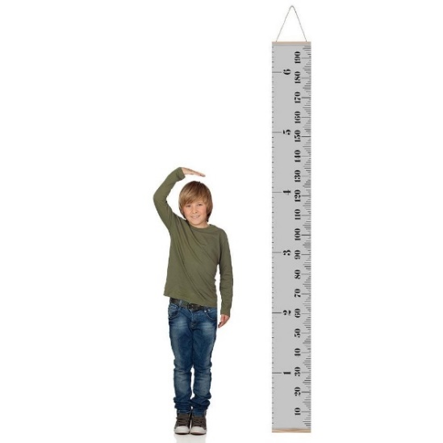
চিত্রগুলো লক্ষ্য করি
ফাহিমের উচ্চতা ১৫০ সে মি
হাফসার উচ্চতা ১৪০ সে মি
আমরা বলতে পারি ফাহিমের উচ্চতা হাফসার উচ্চতার চেয়ে (১৫০ -১৪০)সে মি বা ১০ সে মি বেশি।
ফাহিমের উচ্চতা হাফসার উচ্চতার চেয়ে $\frac{১৫০}{১৪০}$ সে মি বা $\frac{১৫}{১৪}$ গুণ বেশি।
ফাহিমের উচ্চতা ও হাফসার উচ্চতার অনুপাত ১৫০ :১৪০ বা ১৫ : ১৪

Slide 8
চিত্রগুলো লক্ষ্য করি
বর্গক্ষেত্র
বর্গক্ষেত্র
৩ মিটার
৪ মিটার
৩ মিটার
৪মিটার
বর্গক্ষেত্র দুইটির ক্ষেত্রফল ৯ বর্গমিটার ও ১৬ বর্গমিটার হলে তাদের অনুপাত হবে $\frac{৯}{১৬}$ =৯:১৬ বা $\frac{১৬}{৯}=১৬ :৯$
দুইটি সমজাতীয় রাশির একটি অপরটির তুলনায় কতগুণ বা কত অংশ তা একটি ভগ্নাংশ দ্বারা প্রকাশ করা যায়। এই ভগ্নাংশটিকে রাশি দুইটির অনুপাত বলে।

Slide 9
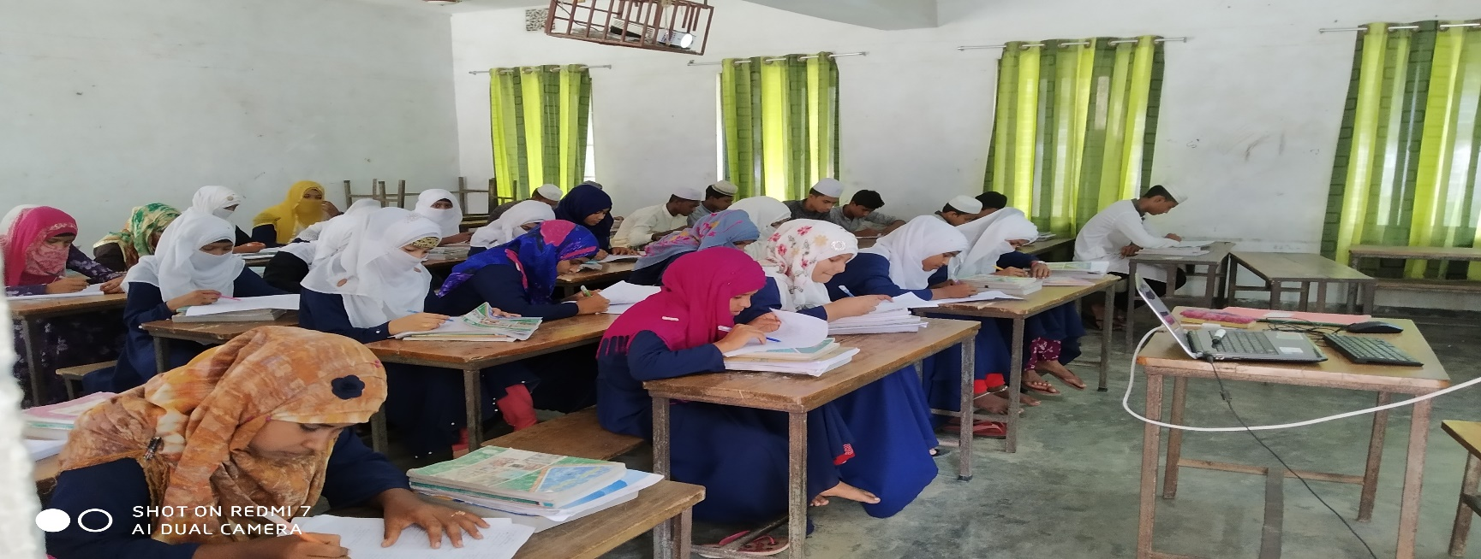
একক কাজ
$\frac{৩}{৫}$ , $\frac{৮}{৭}$ , $\frac{১৩}{৯ } \frac{ ৬}{৭}, ৩\frac{৮}{৭}\text{ ,}$ $\frac{৫}{৭}$ ,
ভগ্নংশগুলোকে অনুপাতে প্রকাশ কর।

Slide 10
অনুপাত ও শতকরার সম্পর্ক
১ : ৪
৩ : ৫
৩ : ১০
চিত্র তিনটিতে $\frac{১}{৪} ,\frac{৩}{৫} ,\frac{৩}{১০} অংশ কালো করা হয়েছে$
১ম চিত্রে রং করা অংশ ও সম্পূর্ণ অংশের অনুপাত ১:৪ =$\frac{১}{৪}=\frac{১×২৫}{৪×২৫}=\frac{২৫}{১০০}$ =২৫%
২য় চিত্রে রং করা অংশ ও সম্পূর্ণ অংশের অনুপাত ৩:৫ =$\frac{৩}{৫}=\frac{৩×২০}{৫×২০}=\frac{৬০}{১০০}$ =৬০%
৩য় চিত্রে রং করা অংশ ও সম্পূর্ণ অংশের অনুপাত ৩:১০ =$\frac{৩}{১০}=\frac{৩×১০}{১০×১০}=\frac{৩০}{১০০}$ =৩০%

Slide 11
অনুপাত ও শতকরার সম্পর্ক
১ম
2ম
৩ম
অর্থাৎ ১ম, ২য়, ৩য় চিত্রের যথাক্রমে ২৫% ,৬০% ৩০% অংশ রং করা হয়েছে। দেখা যাচ্ছে যে,শতকরা এবং অনুপাত দুইটিই ভগ্নাংশ । তবে শতকরার ক্ষেত্রে ভগ্নাংশের হর ১০০ । আর অনুপাতের ক্ষেত্রে হর ও লব যেকোনো স্বাভাবিক সংখ্যা হতে পারে। প্রয়োজন অনুসারে শতকরাকে ভগ্নাংশে ও অনুপাতকে শতকরায় প্রকাশ করা যায়।

Slide 12
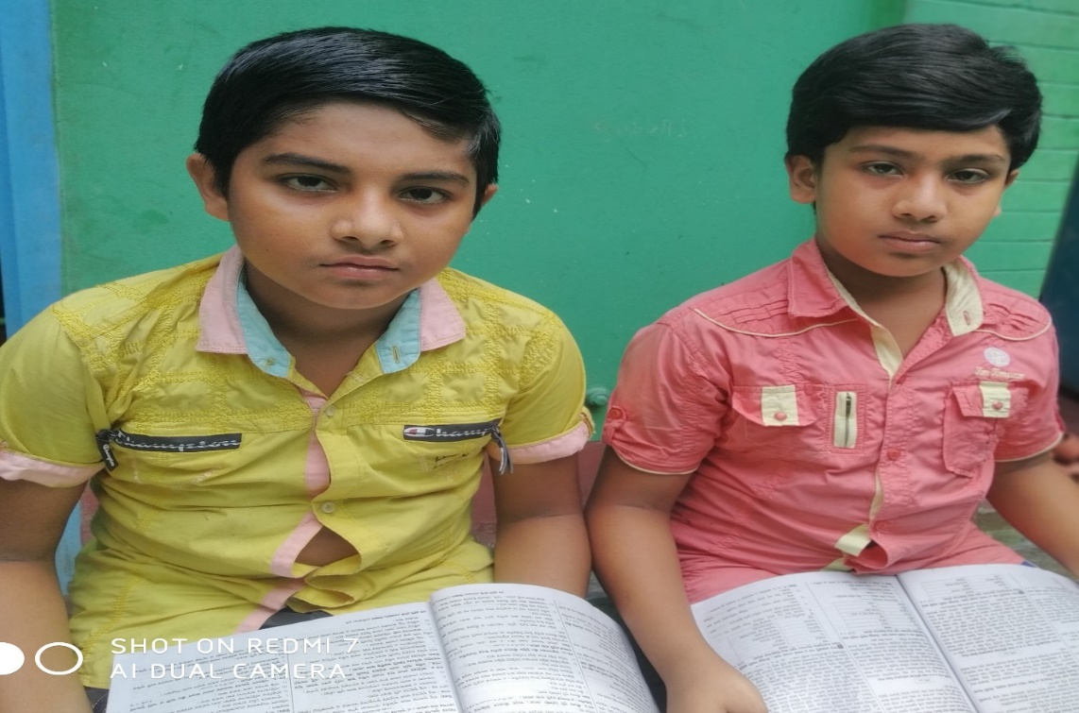
জোডায় কাজ
১। একটি কলমের দাম ৭ টাকা ও একটি খাতার দাম ২০ টাকা হলে কলমের দাম ও খাতার দাম অনুপাতে প্রকাশ করো।
২ । একটি দ্রব্যের দাম শতকরা ৩ টাকা কমে গেছে। ৩% কে অনুপাতে প্রকাশ করো।

Slide 13
অনুপাত ও শতকরার সম্পর্ক
চিহ্নটিকে কী চিহ্ন বলে?
জাতীয় সংসদ টিভিতে ক্লাস করছে।
সারা বাংলাদেশের মোট শিক্ষার্থীর ৪০% শিক্ষার্থী জাতীয় সংসদ টিভিতে ক্লাস দেখে। শিক্ষার্থীগুলোকে অনুপাতে প্রকাশ হলো
শতকরা চিহ্ন ।
শতকরা একটি ভগ্নাংশ ,যার হর ১০০ এবং যার মান $\frac{১}{১০০ }$
৪০%=$\frac{৪০}{১০০ }$ অর্থাৎ ৪০ জন টিভিতে ক্লাস দেখলে শিক্ষার্থী ১০০ জন । ৪০ এবং ১০০ এর অনুপাত হলো ৪০ : ১০০ =২ :৫

Slide 14
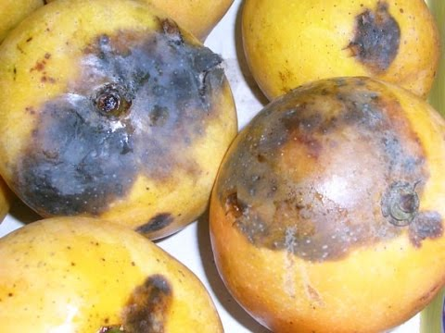
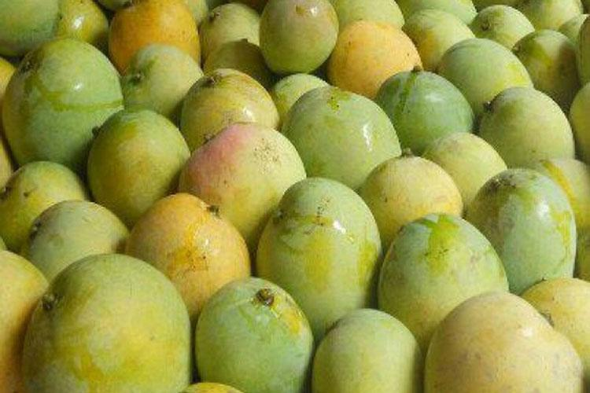
শতকরায় প্রকাশ
$$\frac{৫}{৭}$$
$$\frac{৩}{৪}$$
$$\frac{১৫}{২৮ }$$
শতকরা কতটি আম ভাল আছে?
ভাল রইল ১৭১ টি
পঁচা আম ৯ টি
ভাল আমের সংখ্যা ১৮০ টি
এদের মধ্যে পঁচা আম ৯ টি
ভাল আম ১৮০ টি
ভাল আম ও মোট আমের অনুপাত $\frac{১৭১}{১৮০}$ =$\frac{১৯}{২০}$
শতকরা ভাল আম =$\frac{১৯×১০০}{২০}$=৯৫ টি

Slide 15
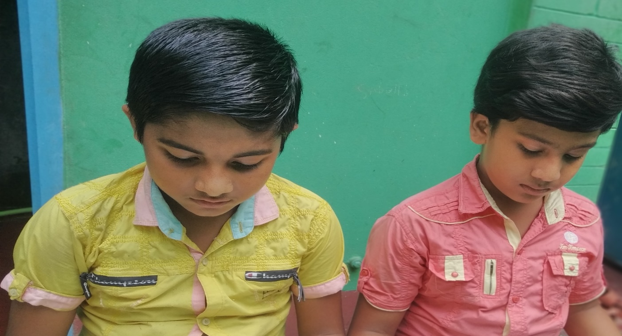
দলীয় কাজ
একটি মাদরাসায় শিক্ষার্থীর সংখ্যা ৫০০ জন। এদের মধ্যে ৪০% ছাত্রী হলে ঐ মাদরাসায় ছাত্র সংখ্যা কত জন।

Slide 16
মূল্যায়ন
১। অনুপাতে প্রকাশ কর। i) ২৫ ,৩৫ ii) ১৯ ,২২ iii) ৩০ ,৫০
২। শতকরায় প্রকাশ কর। i) ২০ টাকা ৮০ টাকার ii) ১৫ টাকা ৫০ টাকার
৩। সাধারণ ভগ্নাংশে প্রকাশ কর। i) ২৫% ii) ৪৫% iii) ৩০%

Slide 17
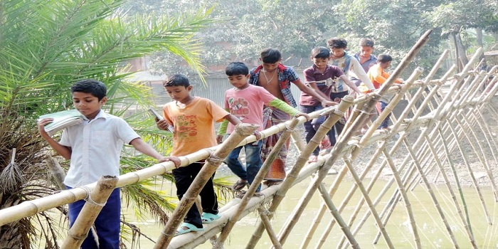
বাড়ির কাজ
একটি মাদরাসায় শিক্ষার্থীর সংখ্যা ৮০০ জন। বছরের শুরুতে ৫% শিক্ষার্থী নতুন ভর্তি হলে, বর্তমান শিক্ষার্থীর সংখ্যা কত?

Slide 18
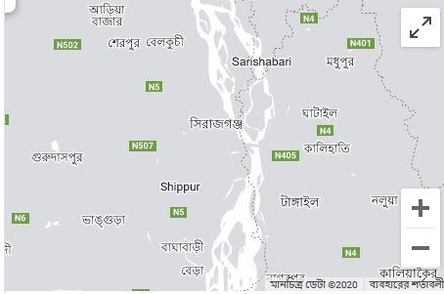
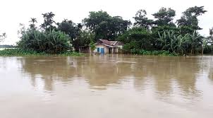
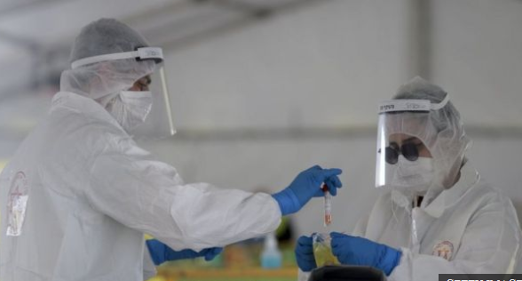
সবাই ভাল থেকো, সুস্থ এবং নিরাপদে থেকো । ধন্যবাদ
COVID-19-এর সংক্রমণ প্রতিরোধ করত
তোমার হাত প্রায়শই পরিষ্কার করতে হবে । সাবান এবং জল বা অ্যালকোহল রয়েছে এমন হ্যান্ডওয়াশ ব্যবহার কর ।
কাশি বা হাঁচি হচ্ছে এমন ব্যক্তির থেকে নিরাপদ দূরত্ব বজায় রাখো।
তোমার চোখ, নাক বা মুখ স্পর্শ করবে না।
কাশি বা হাঁচির সময় তোমার নাক এবং মুখটি কনুই ভাঁজ করে বা টিস্যু দিয়ে কভার করো ।
অসুস্থ বোধ করলে বাড়িতেই থাকো ।
জ্বর, কাশি এবং শ্বাসকষ্ট হলে ডাক্তারের পরামর্শ নিবে। আগে থেকে কল করে অ্যাপয়েন্টমেন্ট নিবে।

